Slide 1
Файловая система
Лекция 4

Slide 2
Введение
Файловая система - это часть ОС, обеспечивающей
организацию хранения и доступа к информации на различных носителях
пользовательский интерфейс при работе с данными
совместное использование файлов несколькими пользователями и процессами.

Slide 3
2. Имена файлов
Файлы
Файловая система берет на себя организацию взаимодействия программ с файлами, расположенными на дисках.
Для идентификации файлов используются имена.
Пользователи дают файлам символьные имена, при этом учитываются ограничения ОС как на используемые символы, так и на длину имени.

Slide 4
2. Имена файлов
Переход от коротких имен файлов к длинным
При переходе к длинным именам возникает проблема совместимости с ранее созданными приложениями, использующими короткие имена.
Файловая система должна уметь предоставлять эквивалентные короткие имена (псевдонимы) файлам, имеющим длинные имена.

Slide 5
2. Имена файлов
Символьные имена файлов
Обычно разные файлы могут иметь одинаковые символьные имена.
В этом случае файл однозначно идентифицируется так называемым составным именем, представляющем собой последовательность символьных имен каталогов.
В некоторых системах одному и тому же файлу не может быть дано несколько разных имен, а в других такое ограничение отсутствует.
В последнем случае ОС присваивает файлу дополнительно уникальное имя, так, чтобы можно было установить взаимно-однозначное соответствие между файлом и его уникальным именем.
Уникальное имя представляет собой числовой идентификатор и используется программами операционной системы (inode в Unix).

Slide 6
3. Типы файлов
Файлы бывают разных типов:
обычные файлы
специальные файлы
файлы-каталоги

Slide 7
3. Типы файлов
Обычные файлы
Обычные файлы в свою очередь подразделяются на текстовые и двоичные.
Текстовые файлы состоят из строк символов, представленных в ASCII-коде. Это могут быть документы, исходные тексты программ и т.п. Текстовые файлы можно прочитать на экране и распечатать на принтере.
Двоичные файлы не используют ASCII-коды, они часто имеют сложную внутреннюю структуру, например, объектный код программы или архивный файл. Все операционные системы должны уметь распознавать хотя бы один тип файлов - их собственные исполняемые файлы.

Slide 8
3. Типы файлов
Специальные файлы
Специальные файлы - это файлы, ассоциированные с устройствами ввода-вывода, которые позволяют пользователю выполнять операции ввода-вывода, используя обычные команды записи в файл или чтения из файла.
Эти команды обрабатываются вначале программами ФС, а затем на некотором этапе выполнения запроса преобразуются ОС в команды управления соответствующим устройством.
Специальные файлы, так же как и устройства ввода-вывода, делятся на блок-ориентированные и байт-ориентированные.

Slide 9
3. Типы файлов
Каталоги
Каталог – это
группа файлов, объединенных пользователем исходя из некоторых соображений (например, файлы, содержащие программы игр, или файлы, составляющие один программный пакет)
файл, содержащий системную информацию о группе файлов, его составляющих.
В каталоге содержится список файлов, входящих в него, и устанавливается соответствие между файлами и их характеристиками (атрибутами).

Slide 10
3. Типы файлов
Каталоги
В разных файловых системах могут использоваться в качестве атрибутов разные характеристики, например:
информация о разрешенном доступе,
пароль для доступа к файлу,
владелец файла,
создатель файла,
признак "только для чтения",
признак "скрытый файл",
признак "системный файл",
признак "архивный файл",

Slide 11
3. Типы файлов
Каталоги
признак "двоичный/символьный",
признак "временный" (удалить после завершения процесса),
признак блокировки,
длина записи,
указатель на ключевое поле в записи,
длина ключа,
времена создания, последнего доступа и последнего изменения,
текущий размер файла,
максимальный размер файла.

Slide 12
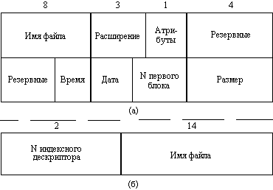
3. Типы файлов
Каталоги
Каталоги могут непосредственно содержать значения характеристик файлов (MS-DOS) или ссылаться на таблицы, содержащие эти характеристики (ОС UNIX)
Структура каталогов:
а - структура записи каталога MS-DOS (32 байта);
б - структура записи каталога ОС UNIX

Slide 13
3. Типы файлов
Каталоги
Каталоги могут образовывать иерархическую структуру за счет того, что каталог более низкого уровня может входить в каталог более высокого уровня.
Иерархия каталогов может быть деревом или сетью.
Каталоги образуют дерево, если файлу разрешено входить только в один каталог (MS-DOS), и сеть - если файл может входить сразу в несколько каталогов (UNIX)
Как и любой другой файл, каталог имеет символьное имя и однозначно идентифицируется составным именем, содержащим цепочку символьных имен всех каталогов, через которые проходит путь от корня до данного каталога.

Slide 14
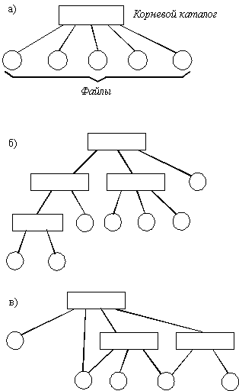
3. Типы файлов
Каталоги
Логическая организация файловой системы
а - одноуровневая;
б - иерархическая (дерево);
в - иерархическая (сеть)

Slide 15
4. Логическая организация файла
Программист имеет дело с логической организацией файла, представляя файл в виде определенным образом организованных логических записей.
Логическая запись - это наименьший элемент данных, которым может оперировать программист при обмене с внешним устройством

Slide 16
4. Логическая организация файла
Записи могут быть фиксированной длины или переменной длины.
Записи могут быть расположены в файле последовательно (последовательная организация) или в более сложном порядке, с использованием так называемых индексных таблиц, позволяющих обеспечить быстрый доступ к отдельной логической записи (индексно-последовательная организация).
Для идентификации записи может быть использовано специальное поле записи, называемое ключом.
В файловых системах ОС UNIX и MS-DOS файл имеет простейшую логическую структуру - последовательность однобайтовых записей.

Slide 17
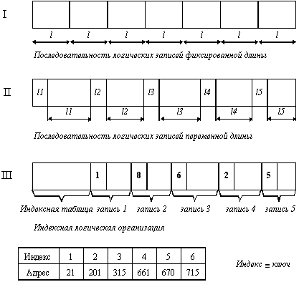
4. Логическая организация файла
Способы логической организации файлов

Slide 18
5. Физическая организация и адрес файла
Физическая организация файла описывает правила расположения файла на устройстве внешней памяти, в частности на диске.
Файл состоит из физических записей - блоков.
Блок - наименьшая единица данных, которой внешнее устройство обменивается с оперативной памятью.

Slide 19
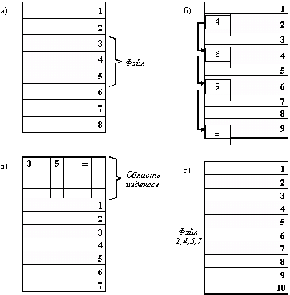
5. Физическая организация и адрес файла
Физическая организация файла
а - непрерывное размещение;
б - связанный список блоков;
в - связанный список индексов;
г - перечень номеров блоков

Slide 20
5. Физическая организация и адрес файла
Непрерывное размещение - простейший вариант физической организации (рисунок а), при котором файлу предоставляется последовательность блоков диска, образующих единый сплошной участок дисковой памяти.
Для задания адреса файла в этом случае достаточно указать только номер начального блока.
Другое достоинство этого метода - простота.
Но имеются и два существенных недостатка:
во время создания файла заранее не известна его длина, а значит не известно, сколько памяти надо зарезервировать для этого файла
при таком порядке размещения неизбежно возникает фрагментация, и пространство на диске используется не эффективно, так как отдельные участки маленького размера (минимально 1 блок) могут остаться не используемыми

Slide 21
5. Физическая организация и адрес файла
Размещение в виде связанного списка блоков дисковой памяти (рисунок б ).
В начале каждого блока содержится указатель на следующий блок.
Адрес файла также может быть задан одним числом - номером первого блока.
В отличие от предыдущего способа, каждый блок может быть присоединен в цепочку какого-либо файла, следовательно фрагментация отсутствует. Файл может изменяться во время своего существования, наращивая число блоков.
Недостатком является сложность реализации доступа к произвольно заданному месту файла: чтобы прочитать пятый по порядку блок файла, необходимо последовательно прочитать четыре первых блока, прослеживая цепочку номеров блоков.
Кроме того, при этом способе количество данных файла, содержащихся в одном блоке, не равно степени двойки (одно слово израсходовано на номер следующего блока), а многие программы читают данные блоками, размер которых равен степени двойки.

Slide 22
5. Физическая организация и адрес файла
Популярным способом, используемым, например, в файловой системе FAT операционной системы MS-DOS, является использование связанного списка индексов.
С каждым блоком связывается некоторый элемент - индекс.
Индексы располагаются в отдельной области диска (в MS-DOS это таблица FAT).
Если некоторый блок распределен некоторому файлу, то индекс этого блока содержит номер следующего блока данного файла.
При такой физической организации сохраняются все достоинства предыдущего способа, но снимаются оба отмеченных недостатка:
для доступа к произвольному месту файла достаточно прочитать только блок индексов, отсчитать нужное количество блоков файла по цепочке и определить номер нужного блока
данные файла занимают блок целиком, а значит имеют объем, равный степени двойки.

Slide 23
6. Права доступа к файлу
Определить права доступа к файлу - значит определить для каждого пользователя набор операций, которые он может применить к данному файлу.
В разных файловых системах может быть определен свой список дифференцируемых операций доступа.

Slide 24
6. Права доступа к файлу
Список прав доступа к файлу может включать:
создание файла,
уничтожение файла,
открытие файла,
закрытие файла,
чтение файла,
запись в файл,
дополнение файла,
поиск в файле,
получение атрибутов файла,
установление новых значений атрибутов,
переименование,
выполнение файла,
чтение каталога,
и другие операции с файлами и каталогами.

Slide 25
6. Права доступа к файлу
В самом общем случае права доступа могут быть описаны матрицей прав доступа, в которой столбцы соответствуют всем файлам системы, строки - всем пользователям, а на пересечении строк и столбцов указываются разрешенные операции.
В некоторых системах пользователи могут быть разделены на отдельные категории.
Для всех пользователей одной категории определяются единые права доступа.
Например, в системе UNIX все пользователи подразделяются на три категории: владельца файла, членов его группы и всех остальных.

Slide 26
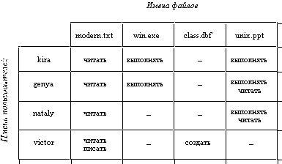
6. Права доступа к файлу
Матрица прав доступа

Slide 27
6. Права доступа к файлу
Различают два основных подхода к определению прав доступа:
избирательный доступ, когда для каждого файла и каждого пользователя сам владелец может определить допустимые операции;
мандатный подход, когда система наделяет пользователя определенными правами по отношению к каждому разделяемому ресурсу (в данном случае файлу) в зависимости от того, к какой группе пользователь отнесен.

Slide 28
6. Права доступа к файлу
Linux
Особенности:
Linux - это многопользовательская система: каждый файл является исключительной собственностью одного пользователя и одной группы.
Каждый пользователь владеет личным каталогом (называемым домашним каталогом).
Пользователь является владельцем этого каталога и всех создаваемых в нем файлов.
С ними также ассоциируется группа, которая является основной группой, к которой принадлежит пользователь.
Пользователь может быть членом нескольких групп одновременно.
Как владелец файла, пользователь может устанавливать права на файлы.

Slide 29
6. Права доступа к файлу
Linux
права распределяются между тремя категориями пользователей:
владельцем файла;
всеми пользователями, являющимися членами группы, ассоциированной с файлом (также называемой группой владельца), но не являющимися владельцами;
остальными, куда входят все остальные пользователи, которые не являются ни владельцами, ни членами группы владельца.

Slide 30
6. Права доступа к файлу
Linux
Существует три разновидности прав:
Права на чтение (Read, r): пользователю разрешается читать содержимое файла. По отношению к каталогу это означает, что пользователь может просмотреть его содержимое (т.е. список файлов этого каталога).
Права на запись (Write, w): разрешает изменять содержимое файла. По отношению к каталогу право на запись дает пользователю возможность добавлять или удалять файлы из этого каталога, даже если он не является владельцем этих файлов.
Права на выполнение (eXecute, x): разрешает запуск файла (обычно только исполняемые файлы имеют этот тип прав доступа). По отношению к каталогу это дает пользователю возможность проходить его, что означает войти в этот каталог или пройти сквозь него. Обратите внимание, что это отличается от доступа на чтение: вы в состоянии пройти через каталог, но прочитать его содержимое все-таки не можете!

Slide 31
6. Права доступа к файлу
Linux
Возможны любые комбинации этих прав.
Ниже представлено выполнение команды ls -l в командной строке:
ls -l
total 1
-rw-r----- 1 queen users 0 Jul 8 14:11 a_file
drwxr-xr-- 2 peter users 1024 Jul 8 14:11 a_directory/

Slide 32
6. Права доступа к файлу
Linux
Есть одно исключение из этих правил - root.
root может изменять атрибуты (права доступа, владельца и группу) всех файлов, даже если он не является владельцем, и поэтому сможет сделать себя владельцем файла!
root может читать файлы, для которых у него нет прав на чтение, проходить через каталоги, к которым у него, будь он обычным пользователем, не было бы доступа и т.д.
Если root'у не хватает прав, ему нужно просто добавить их.
root имеет полный контроль над системой, что влечет за собой определенный уровень доверия к человеку, знающего его пароль.

Slide 33
6. Права доступа к файлу
Linux
Имя файла может содержать любые символы, включая непечатаемые, за исключением ASCII-символа 0, который означает конец строки, и /, который является разделителем каталога. Кроме того, вследствие чувствительности к регистру в UNIX® файлы readme и Readme будут разными, потому что под буквами r и R в системах на базе UNIX® подразумеваются два разных символа.
Имя файла не обязательно должно иметь расширение, если только вам не захочется так называть свои файлы. В GNU/Linux расширения файлов не определяют их содержимого, а также на большинстве операционных систем. Тем не менее, так называемые «расширения файлов» довольно удобны. В UNIX® точка (.) - это просто один из символов, но он также имеет одно специальное назначение. В UNIX® файлы с именами, начинающимися с точки, являются «скрытыми»; это также касается и каталогов, чьи имена начинаются с .

Slide 34
7. Кэширование диска
Кэш-память, или просто кэш (cache), — это способ совместного функционирования двух типов запоминающих устройств, отличающихся временем доступа и стоимостью хранения данных, который за счет динамического копирования в «быстрое» ЗУ наиболее часто используемой информации из «медленного» ЗУ позволяет, с одной стороны, уменьшить среднее время доступа к данным, а с другой стороны, экономить более дорогую быстродействующую память.

Slide 35
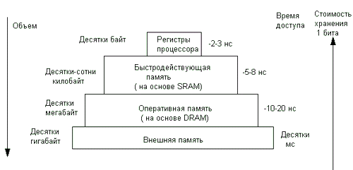
7. Кэширование диска
Иерархия запоминающих устройств

Slide 36
7. Кэширование диска
Неотъемлемым свойством кэш-памяти является ее прозрачность для программ и пользователей. Система не требует никакой внешней информации об интенсивности использования данных; ни пользователи, ни программы не принимают никакого участия в перемещении данных из ЗУ одного типа в ЗУ другого типа, все это делается автоматически системными средствами.
Кэш-памятью, или кэшем, называют не только способ организации работы двух типов запоминающих устройств, но и одно из устройств — «быстрое» ЗУ. Оно стоит дороже и, как правило, имеет сравнительно небольшой объем. «Медленное» ЗУ далее будем называть основной памятью, противопоставляя ее вспомогательной кэш-памяти.

Slide 37
7. Кэширование диска
В некоторых ФС запросы к внешним устройствам, в которых адресация осуществляется блоками (диски, ленты), перехватываются промежуточным программным слоем-подсистемой буферизации.
Подсистема буферизации – буферный пул, располагающийся в оперативной памяти, и комплекс программ, управляющих этим пулом.
Каждый буфер пула имеет размер, равный одному блоку.
При поступлении запроса на чтение некоторого блока подсистема буферизации просматривает свой буферный пул и, если находит требуемый блок, то копирует его в буфер запрашивающего процесса.
Операция ввода-вывода считается выполненной, хотя физического обмена с устройством не происходило.
Очевиден выигрыш во времени доступа к файлу.
Если же нужный блок в буферном пуле отсутствует, то он считывается с устройства и одновременно с передачей запрашивающему процессу копируется в один из буферов подсистемы буферизации.
При отсутствии свободного буфера на диск вытесняется наименее используемая информация.
Таким образом, подсистема буферизации работает по принципу кэш-памяти.

Slide 38
8. Общая модель файловой системы
Функционирование любой ФС можно представить многоуровневой моделью:
Каждый уровень модели предоставляет некоторый интерфейс (набор функций) вышележащему уровню
Каждый уровень модели для выполнения своей работы использует интерфейс (обращается с набором запросов) нижележащего уровня

Slide 39
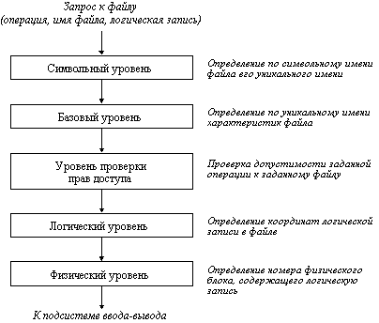
8. Общая модель файловой системы
Общая модель файловой системы

Slide 40
8. Общая модель файловой системы
Символьный уровень
Задача: определение по символьному имени файла его уникального имени.
В ФС, в которых каждый файл может иметь только одно символьное имя (MS-DOS), этот уровень отсутствует, так как символьное имя является одновременно уникальным и может быть использовано ОС.
В других ФС, в которых один и тот же файл может иметь несколько символьных имен, на данном уровне просматривается цепочка каталогов для определения уникального имени файла.
В ФС UNIX, например, уникальным именем является номер индексного дескриптора файла (i-node).

Slide 41
8. Общая модель файловой системы
Базовый уровень
По уникальному имени файла определяются его характеристики: права доступа, адрес, размер и другие.
Характеристики файла могут входить в состав каталога или храниться в отдельных таблицах.
При открытии файла его характеристики перемещаются с диска в оперативную память, чтобы уменьшить среднее время доступа к файлу.
В некоторых ФС (например, HPFS) при открытии файла вместе с его характеристиками в оперативную память перемещаются несколько первых блоков файла, содержащих данные.

Slide 42
8. Общая модель файловой системы
Уровень проверки прав доступа
Сравниваются полномочия пользователя или процесса, выдавших запрос, со списком разрешенных видов доступа к данному файлу
Если запрашиваемый вид доступа разрешен, то выполнение запроса продолжается
Если нет – выдается сообщение о нарушении прав доступа

Slide 43
8. Общая модель файловой системы
Логический уровень
Определяются координаты запрашиваемой логической записи в файле, то есть требуется определить, на каком расстоянии (в байтах) от начала файла находится требуемая логическая запись.
При этом абстрагируются от физического расположения файла, он представляется в виде непрерывной последовательности байт.
Алгоритм работы данного уровня зависит от логической организации файла. Например, если файл организован как последовательность логических записей фиксированной длины l, то n-ая логическая запись имеет смещение l^{(n-1)} байт.
Для определения координат логической записи в файле с индексно-последовательной организацией выполняется чтение таблицы индексов (ключей), в которой непосредственно указывается адрес логической записи.

Slide 44
8. Общая модель файловой системы
Физический уровень
ФС определяет номер физического блока, который содержит требуемую логическую запись, и смещение логической записи в физическом блоке.
Для решения этой задачи используются результаты работы логического уровня - смещение логической записи в файле, адрес файла на внешнем устройстве, а также сведения о физической организации файла, включая размер блока
Задача физического уровня решается независимо от того, как был логически организован файл.

Slide 45
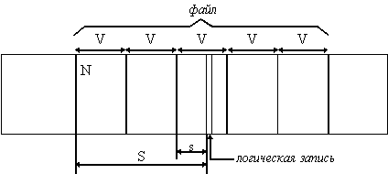
8. Общая модель файловой системы
Физический уровень
Исходные данные:
V - размер блока
N - номер первого блока файла
S - смещение логической записи в файле
Требуется определить на физическом уровне:
n - номер блока, содержащего требуемую логическую запись
s - смещение логической записи в пределах блока
n = N + [S/V], где [S/V] - целая часть числа S/V
s = R [S/V] - дробная часть числа S/V

Slide 46
8. Общая модель файловой системы
Обращение к подсистеме ввода-вывода
После определения номера физического блока, ФС обращается к системе ввода-вывода для выполнения операции обмена с внешним устройством.
В ответ на этот запрос в буфер ФС будет передан нужный блок, в котором на основании полученного при работе физического уровня смещения выбирается требуемая логическая запись.

Slide 47
9. Отображаемые в память файлы
По сравнению с доступом к памяти, традиционный доступ к файлам выглядит запутанным и неудобным.
По этой причине некоторые ОС, обеспечивают отображение файлов в адресное пространство выполняемого процесса.
Это выражается в появлении двух новых системных вызовов: MAP (отобразить) и UNMAP (отменить отображение).
Первый вызов передает операционной системе в качестве параметров имя файла и виртуальный адрес, и операционная система отображает указанный файл в виртуальное адресное пространство по указанному адресу.

Slide 48
9. Отображаемые в память файлы
Пример
Предположим, что файл f имеет длину 64 К и отображается на область виртуального адресного пространства с начальным адресом 512 К.
После этого любая машинная команда, которая читает содержимое байта по адресу 512 К, получает 0-ой байт этого файла и т.д.
Очевидно, что запись по адресу 512 К + 1100 изменяет 1100 байт файла.
При завершении процесса на диске остается модифицированная версия файла, как если бы он был изменен комбинацией вызовов SEEK и WRITE.

Slide 49
9. Отображаемые в память файлы
Пример
В действительности при отображении файла внутренние системные таблицы изменяются так, чтобы данный файл служил хранилищем страниц виртуальной памяти на диске.
Таким образом, чтение по адресу 512 К вызывает страничный отказ, в результате чего страница 0 переносится в физическую память.
Аналогично, запись по адресу 512 К + 1100 вызывает страничный отказ, в результате которого страница, содержащая этот адрес, перемещается в память, после чего осуществляется запись в память по требуемому адресу.
Если эта страница вытесняется из памяти алгоритмом замены страниц, то она записывается обратно в файл в соответствующее его место.
При завершении процесса все отображенные и модифицированные страницы переписываются из памяти в файл.

Slide 50
9. Отображаемые в память файлы
Пример
Отображение файлов лучше всего работает в системе, которая поддерживает сегментацию.
В такой системе каждый файл может быть отображен в свой собственный сегмент, так что k-ый байт в файле является k-ым байтом сегмента.
На рисунке (а) изображен процесс, который имеет два сегмента-кода и данных.
Предположим, что этот процесс копирует файлы. Для этого он сначала отображает файл-источник, например, abc. Затем он создает пустой сегмент и отображает на него файл назначения, например, файл ddd.

Slide 51
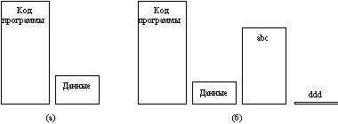
9. Отображаемые в память файлы
Пример
(а) Сегменты процесса перед отображением файлов в адресное пространство;
(б) Процесс после отображения существующего файла abc в один сегмент и создания нового сегмента для файла ddd

Slide 52
9. Отображаемые в память файлы
Пример
С этого момента процесс может копировать сегмент-источник в сегмент-приемник с помощью обычного программного цикла, использующего команды пересылки в памяти типа mov.
Никакие вызовы READ или WRITE не нужны. После выполнения копирования процесс может выполнить вызов UNMAP для удаления файла из адресного пространства, а затем завершиться. Выходной файл ddd будет существовать на диске, как если бы он был создан обычным способом.

Slide 53
9. Отображаемые в память файлы
Пример
Хотя отображение файлов исключает потребность в выполнении ввода-вывода и тем самым облегчает программирование, этот способ порождает и некоторые новые проблемы.
Во-первых, для системы сложно узнать точную длину выходного файла, в данном примере ddd.
Проще указать наибольший номер записанной страницы, но нет способа узнать, сколько байт в этой странице было записано.
Предположим, что программа использует только страницу номер 0, и после выполнения все байты все еще установлены в значение 0 (их начальное значение).
Быть может, файл состоит из 10 нулей. А может быть, он состоит из 100 нулей. Как это определить?
Операционная система не может это сообщить. Все, что она может сделать, так это создать файл, длина которого равна размеру страницы.

Slide 54
9. Отображаемые в память файлы
Пример
Вторая проблема проявляется (потенциально), если один процесс отображает файл, а другой процесс открывает его для обычного файлового доступа.
Если первый процесс изменяет страницу, то это изменение не будет отражено в файле на диске до тех пор, пока страница не будет вытеснена на диск.
Поддержание согласованности данных файла для этих двух процессов требует от системы больших забот.

Slide 55
9. Отображаемые в память файлы
Пример
Третья проблема состоит в том, что файл может быть больше, чем сегмент, и даже больше, чем все виртуальное адресное пространство.
Единственный способ ее решения состоит в реализации вызова MAP таким образом, чтобы он мог отображать не весь файл, а его часть. Хотя такая работа, очевидно, менее удобна, чем отображение целого файла.

Slide 56
10. Современные архитектуры файловых систем
Разработчики ОС стремятся обеспечить пользователя возможностью работать сразу с несколькими ФС.
В современном понимании ФС состоит из многих составляющих, в число которых входят и ФС в традиционном понимании.

Slide 57
10. Современные архитектуры файловых систем
Современная файловая система имеет многоуровневую структуру (рисунок 4.9), на верхнем уровне которой располагается так называемый переключатель файловых систем (в Windows 95, например, такой переключатель называется устанавливаемым диспетчером файловой системы - installable filesystem manager, IFS). Он обеспечивает интерфейс между запросами приложения и конкретной файловой системой, к которой обращается это приложение. Переключатель файловых систем преобразует запросы в формат, воспринимаемый следующим уровнем - уровнем файловых систем.

Slide 58
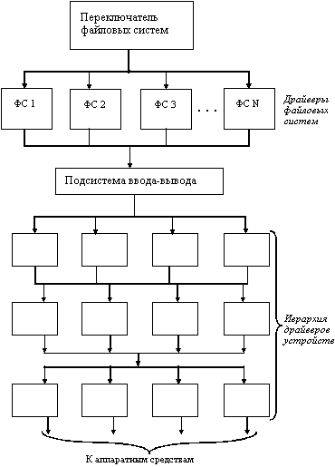
10. Современные архитектуры файловых систем
Архитектура современной файловой системы

Slide 59
10. Современные архитектуры файловых систем
Каждый компонент уровня файловых систем выполнен в виде драйвера соответствующей файловой системы и поддерживает определенную организацию файловой системы.
Переключатель является единственным модулем, который может обращаться к драйверу файловой системы. Приложение не может обращаться к нему напрямую.
Драйвер файловой системы позволяет сразу нескольким приложениям выполнять операции с файлами. Каждый драйвер файловой системы в процессе собственной инициализации регистрируется у переключателя, передавая ему таблицу точек входа, которые будут использоваться при последующих обращениях к файловой системе.

Slide 60
10. Современные архитектуры файловых систем
Для выполнения своих функций драйверы файловых систем обращаются к подсистеме ввода-вывода, образующей следующий слой файловой системы новой архитектуры.
Подсистема ввода вывода - это составная часть файловой системы, которая отвечает за загрузку, инициализацию и управление всеми модулями низших уровней файловой системы.
Обычно эти модули представляют собой драйверы портов, которые непосредственно занимаются работой с аппаратными средствами.
Кроме этого подсистема ввода-вывода обеспечивает некоторый сервис драйверам файловой системы, что позволяет им осуществлять запросы к конкретным устройствам.

Slide 61
10. Современные архитектуры файловых систем
Подсистема ввода-вывода должна постоянно присутствовать в памяти и организовывать совместную работу иерархии драйверов устройств.
В эту иерархию могут входить драйверы устройств определенного типа (драйверы жестких дисков или накопителей на лентах), драйверы, поддерживаемые поставщиками (такие драйверы перехватывают запросы к блочным устройствам и могут частично изменить поведение существующего драйвера этого устройства, например, зашифровать данные), драйверы портов, которые управляют конкретными адаптерами.

Slide 62
10. Современные архитектуры файловых систем
Большое число уровней архитектуры файловой системы обеспечивает авторам драйверов устройств большую гибкость - драйвер может получить управление на любом этапе выполнения запроса - от вызова приложением функции, которая занимается работой с файлами, до того момента, когда работающий на самом низком уровне драйвер устройства начинает просматривать регистры контроллера.
Многоуровневый механизм работы файловой системы реализован посредством цепочек вызова.

Slide 63
10. Современные архитектуры файловых систем
В ходе инициализации драйвер устройства может добавить себя к цепочке вызова некоторого устройства, определив при этом уровень последующего обращения.
Подсистема ввода-вывода помещает адрес целевой функции в цепочку вызова устройства, используя заданный уровень для того, чтобы должным образом упорядочить цепочку.
По мере выполнения запроса, подсистема ввода-вывода последовательно вызывает все функции, ранее помещенные в цепочку вызова.
Внесенная в цепочку вызова процедура драйвера может решить передать запрос дальше - в измененном или в неизмененном виде - на следующий уровень, или, если это возможно, процедура может удовлетворить запрос, не передавая его дальше по цепочке.

